Slide 1
Grupo 6.
Ecuador
ALLPPT.com _ Free PowerPoint Templates, Diagrams and Charts

Slide 2
Objetivo del Ejercicio
Entender mejor nuestros contactos y oportunidades a nivel de territorio para ser más estratégica, eficiente, y colaborativa con nuestras actividades de incidencia.

Slide 3
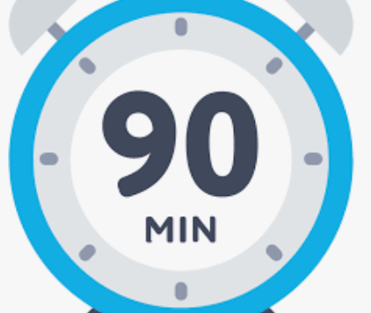
1. Presentarse brevemente al interior del Grupo
En este Grupo participa una persona de EKORURAL, AMIGO, CIP, Swissaid, Flacso, Clacso, Universidad de Vermont
Tiempo total
para el trabajo grupal:
Por favor elegir una persona que ayudará a registrar la discusión del Grupo en este documento y a compartir algunas ideas clave sobre la pregunta 4 en la plenaria (5 minutos por grupo).

Slide 4
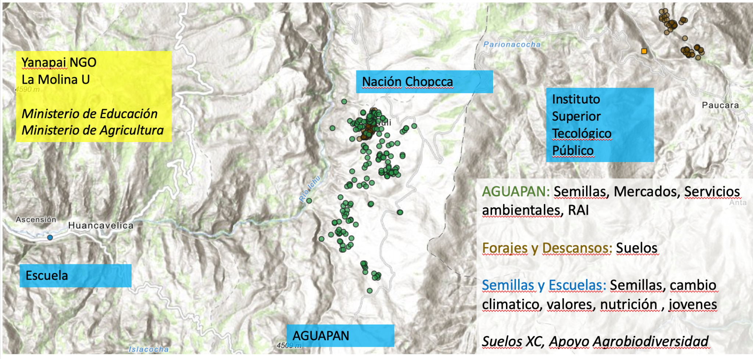
2. Visualizar el territorio geográficamente
Pueden tomarse unos minutos para visualizar su territorio geográficamente y pensar en cuál es la visión de transición agroecológica a nivel territorio que tienen. Puede usar este mapa de los hogares y universidades relacionados a los proyectos del CCRP para encontrar territorios y tomar una captura de pantalla para enfocar un área geográfica. El enlace es:
https://ccrp.maps.arcgis.com/apps/instant/minimalist/index.html?appid=b64f4552b9224e1d8154b0724bcec2c3

Slide 5
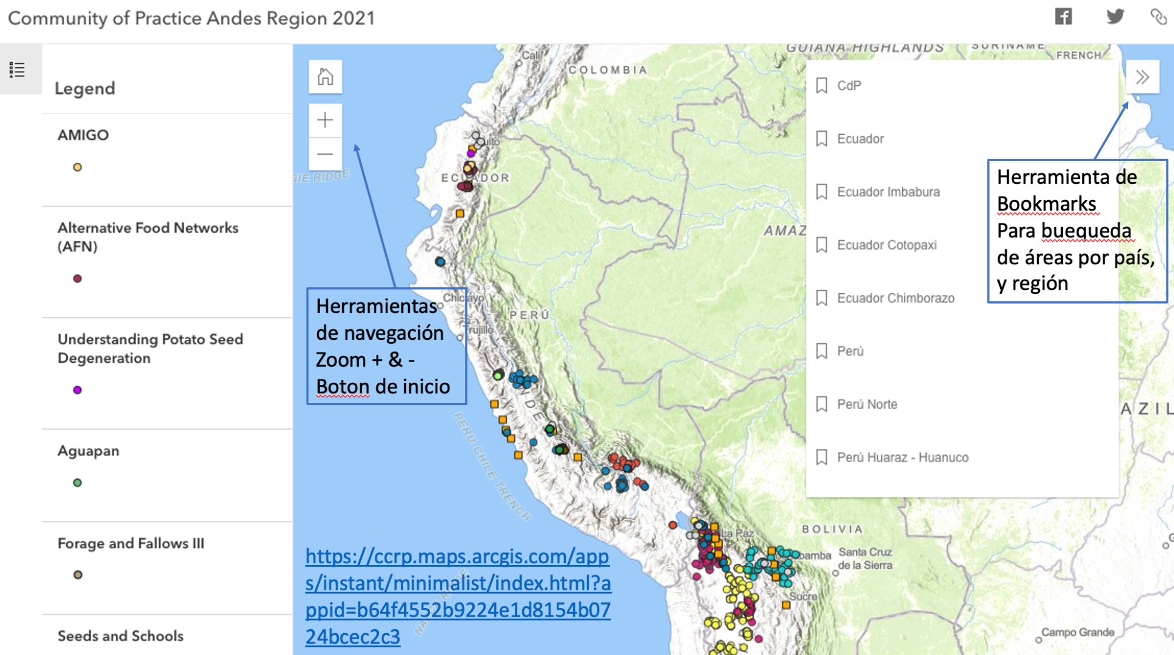
2. Visualizar el territorio geográficamente

Slide 6
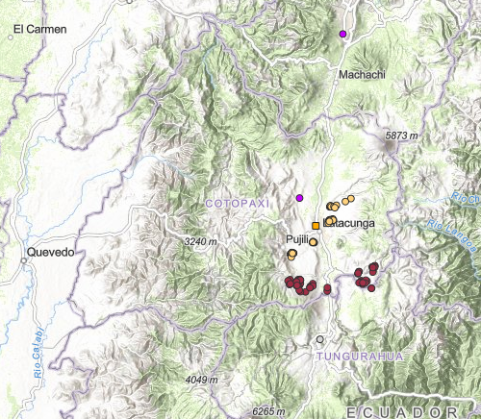
2. Su captura de pantalla de su territorio:

Slide 7
3. ¿Cuáles son los actores claves en su territorio para incidir en transiciones agroecológicas?
Nombre de la organización | Tipo de organización | Por qué es tan importante | Persona de enlace en la CdP
Gad provincial | OG | Mandato en desarrollo agricola | William Ushco, Nancy Torres (Fomento productivo y Ambiente
Gad parroquiales | OG | Mandato en desarrollo agricola | Edison Yanez (presidente) Abelardo Bombom Juan Chillagana
Gad municipal | OG | Decide los espacios de comercialización (e.g., ferias). Tambien tiene el mandato de agricultura urbana | Blanca Bombom (Salcedo)
Ministerio de Agricultura | OG | Organismos rector de desarrollo de politicas para agricultura | Daniel Sanchez (Responsable de la unidad de desarrollo productivo), Paul Chacón (Responsable Semillas y Extension)
Simbología para el tipo de organizaciones:
OA: Organización de agricultores
Es: Escuela
U: Universidad
OI: Organización de Investigación
ONG OG: Organización Gubernamental
D: donante

Slide 8
Nombre de la organización | Tipo de organización | Por qué es tan importante | Persona de enlace en la CdP
Ministerio de Ambiente | OG | Mandato en political ambiental. Formacion capacitación: barreras vivas, suelos, ambiente. | Daniela Culqui (Directora)
INIAP | OG | Unidad de Validación y Transferencia de tecnologias y otros proyectos | Victoria Lopez
UTC | U | Formación Tecnica Vinculación comunitaria Apoyo en investigación | Marco Rivera Guadalupe Lopez Klever quimbiulco Edwin Chancusig Giovanna Parra
UCE | U | Formación Técnica Vinculación comunitaria Apoyo en investigación | Michael Ayala (investigador) Santiago Terán (administrador Campus ()
SwissAID | ONG | Organizaciones afines trabajando en agroecologia | Oscar Quillupangui
Acra | ONG | Organizaciones afines trabajando en agroecologia | Marta Pacheco
Cemoplaf | ONG | Trabaja temas de salud. Relaciones agricultura, dieta, nutrición. Temas de consumo de dieta saludable | Nancy Reinoso

Slide 9
Nombre de la organización | Tipo de organización | Por qué es tan importante | Persona de enlace en la CdP
Asociación de productoras (8) - Ekorural | OA | Producen los alimentos agroecológicos. Promueven el conocimiento. | Andrea Vivanco: Semilla y Vida Silvia Guala: Espiga dorada Estefania Morales: Grano de oro
Asociación de productores (5) - CIP | OA | Producen los alimentos agroecológicos. Promueven el conocimiento. | Sra. Joaquina Masabanda (Cuturibi) Miguel Leon (Salcedo) Alvaro (Locoa)
Asociación de productores (8) - Amigo | OA | Producen los alimentos agroecológicos. Promueven el conocimiento. | Sra. Emma Román (Alaquez) Sra. Blanca Chancusig (Juan Montalvo) Sra. Carmen Carate (Eloy Alfaro) Srta. Guadalupe Padilla (Cusubamba) Sra. Joaquina Masabanda (La Matriz) Sr. Domingo Totasig (Cochapamba) Sra. Mayra Chasi (Guaytacama) Sra. Patricia Bustos (La Merced)

Slide 10
Actores potenciales
Transportistas
Amas de casa
Empresa privada
Emprendimientos locales

Slide 11
4. ¿Cuáles son las políticas, normas, movimientos y otros puntos de entrada/ oportunidades para incidencia relacionada a transiciones agroecológicas y cuál es su nivel de alcance (comunidad, municipio, provincia/departamento, nacional, regional, global)?
Escuelas de aprendizaje y sello de la agricultura familiar campesina. Puede ser a nivel provincial.
Regulaciones de agroecologia y regular sistemas participativios de garantia. (Politicas nacionales)
Seguimiento a politicas (e.g., LORSA): Agroecologia y Sistemas Agroalimentarios
Programas de Agroecologia en las Universidades (UTC y UCE)
Huertos (peri-) urbanos en escuelas y hogares (municipio)
Politicas locales de eco-consumo (consume local)
Posible coneccion con la red de huertos (RUAL) y la Alianza Nacional de la Agricultura urbana (A nivel regional)
SDGs
Agro turismo desde una perspectiva agroecologica. (Impacto local)

Slide 12
5. Reflexionar si quisieran realizar alguna actividad en el siguiente año relacionado a este ejercicio (no es obligatorio!) y visualizarlo en la matriz de planificación. Pensar en sinergias y eficiencias, no en crear más trabajo.
Enlace de la Matriz de Planificación:https://forms.gle/AW9PBepvzB3jQSn87
Tomar contacto con actores que no los incluimos directamente en la matriz.
Agroturismo
Trabajar en temas de educación nutricional hacia los consumidores con un enfoque de consumo agroecoloógico.

Slide 13
5. Ideas clave que quisieran compartir con los demás miembros de la CdP17
Estas ideas las pueden registrar en el siguiente enlace de howspace, una vez que han finalizado el ejercicio y referentes sobre todo a la pregunta número 4.
Nuestra red en la provincia de Cotopaxi es muy diversa.
Existe una red amplia de actores con las que colaboramos y que nos permiten amplificar nuestra influencia e incidencia
Existen actores potenciales que podemos involucrar. Por ejemplo, organizaciones de transportitsas. Sin embargo, tenemos que considerar la filosofia de los actores potenciales.
Existen diferentes entradas para apoyar a la influencia y la incidencia en transisiones agroecológicas. Aquí pensamos en las universidades y escuelas de aprendizaje

Slide 14
*. Comentarios para el grupo
Deja aquí tus comentarios o reflexiones sobre el trabajo de este grupo.
Recogiendo las palabras de Roberto Ugas sobre “aprovechar los esfuerzos de otros y sumar”, es importante mencionar el trabajo realizado por la Iniciativa de las Cuencas Sagradas Amazónicas y el Plan Biorregional para la transición social y ecológica de la Amazonía de Ecuador y el Norte de Perú hacia 2030- https://cuencasagradas.org/transicion/
Contacto dentro de la CdP - Alejandro Bermeo (Ecuador)

